Slide 1

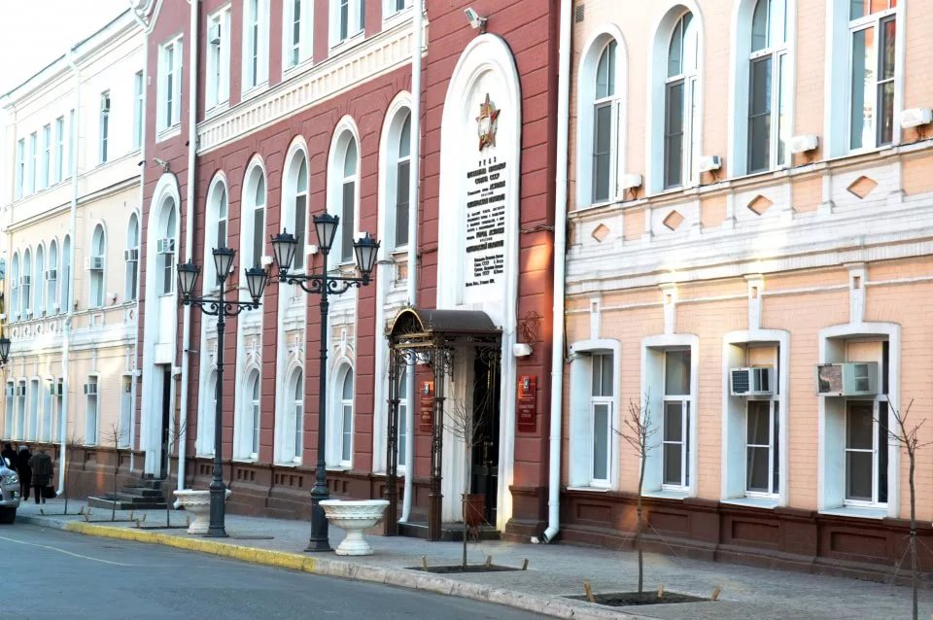
Об организации работы по предупреждению коррупции в муниципальных учреждениях и предприятиях
Отдел профилактики коррупционных правонарушений управления муниципальной службы и кадров администрации МО «Город Астрахань»

Slide 2
Федеральный закон от 25.12.2008 № 273-ФЗ
«О противодействии коррупции»
КОРРУПЦИЯ:
а) злоупотребление служебным положением, дача взятки, получение взятки, злоупотребление полномочиями, коммерческий подкуп либо иное незаконное использование физическим лицом своего должностного положения вопреки законным интересам общества и государства в целях получения выгоды в виде денег, ценностей, иного имущества или услуг имущественного характера, иных имущественных прав для себя или для третьих лиц либо незаконное предоставление такой выгоды указанному лицу другими физическими лицами;
б) совершение деяний, указанных в подпункте "а" настоящего пункта, от имени или в интересах юридического лица.

Slide 3
ВИДЫ КОРРУПЦИИ
Бытовая коррупция порождается взаимодействием рядовых граждан и чиновников. В неё входят различные подарки от граждан и услуги должностному лицу и членам его семьи. К этой категории также относится кумовство (непотизм).
Деловая коррупция возникает при взаимодействии власти и бизнеса. Например, в случае хозяйственного спора, стороны могут стремиться заручиться поддержкой судьи с целью вынесения решения в свою пользу.
Коррупция власти касается стоящих у власти групп, недобросовестное поведение которых состоит в осуществлении политики в своих интересах и в ущерб интересам граждан.

Slide 4
Направления
борьбы с коррупцией
Юридические
Организационные
Установление
запретов
и ограничений
Установление
мер
ответственности
Установление
антикоррупционных
барьеров
Уменьшение
коррупционных
рисков

Slide 5

Противодействие коррупции - деятельность федеральных органов государственной власти, органов государственной власти субъектов Российской Федерации, органов местного самоуправления, институтов гражданского общества, организаций и физических лиц в пределах их полномочий:
а) по предупреждению коррупции, в том числе по выявлению и последующему устранению причин коррупции (профилактика коррупции);
б) по выявлению, предупреждению, пресечению, раскрытию и расследованию коррупционных правонарушений (борьба с коррупцией);
в) по минимизации и (или) ликвидации последствий коррупционных правонарушений.

Slide 6
Предупреждение коррупции - деятельность организации, направленная на введение элементов корпоративной культуры, организационной структуры, правил и процедур, регламентированных внутренними нормативными документами, обеспечивающих недопущение коррупционных правонарушений.

Slide 7
Глава 30 Уголовного кодекса Российской Федерации
ПРЕСТУПЛЕНИЯ ПРОТИВ ГОСУДАРСТВЕННОЙ ВЛАСТИ, ИНТЕРЕСОВ ГОСУДАРСТВЕННОЙ СЛУЖБЫ И СЛУБЫ В ОРГАНАХ МЕСТНОГО САМОУПРАВЛЕНИЯ
Статья 290. Получение взятки
Статья 291. Дача взятки
Статья 291.1. Посредничество во взяточничестве
Статья 291.2. Мелкое взяточничество

Slide 8

Взя́тка — принимаемые должностным лицом материальные ценности (предметы, деньги, услуги, иная имущественная выгода) за действие либо бездействие в интересах взяткодателя, которое это лицо не могло или не должно было совершить в силу своего служебного положения

Slide 9
Получение взятки – получение должностным лицом лично или через посредника взятки в виде денег, ценных бумаг, иного имущества либо в виде незаконных оказания ему услуг имущественного характера (ст.290 УК РФ)

Slide 10
Дача взятки – передача должностному лицу, лично или через посредника (в том числе когда взятка по указанию должностного лица передается иному физическому или юридическому лицу) -, в виде денег, ценных бумаг, иного имущества либо в виде незаконных оказания ему услуг имущественного характера. (ст. 291 УК РФ)

Slide 11
Посредничество во взяточничестве, то есть непосредственная передача взятки по поручению взяткодателя или взяткополучателя либо иное способствование взяткодателю и (или) взяткополучателю в достижении либо реализации соглашения между ними о получении и даче взятки в виде денег, ценных бумаг, иного имущества либо в виде незаконных оказания ему услуг имущественного характера.
(ст.291.1 УК РФ)

Slide 12
Правовые основы противодействия коррупции
Международное законодательство
Федеральное законодательство
Региональное законодательство
Муниципальные правовые акты

Slide 13
Международное законодательство
СОВЕТ ЕВРОПЫ КОНВЕНЦИЯ ОБ УГОЛОВНОЙ ОТВЕТСТВЕННОСТИ ЗА КОРРУПЦИЮ (Страсбург, 27 января 1999 года)
КОНВЕНЦИЯ ОРГАНИЗАЦИИ ОБЪЕДИНЕННЫХ НАЦИЙ ПРОТИВ КОРРУПЦИИ (Принята Генеральной Ассамблеей ООН на 51-ом пленарном заседании 31 октября 2003 года)

Slide 14
Цели Конвенции :
содействие принятию и укрепление мер, направленных на более эффективное и действенное предупреждение коррупции и борьбу с ней;
поощрение, облегчение и поддержка международного сотрудничества и технической помощи в предупреждении коррупции и борьбе с ней, в том числе принятии мер по возвращению активов;
поощрение честности и неподкупности, ответственности, а также надлежащего управления публичными делами и публичным имуществом.

Slide 15
Федеральное законодательство
Федеральные законы
Указы Президента Российской Федерации
Постановления Правительства Российской Федерации

Slide 16
25 декабря 2008 года № 273-ФЗ
ФЕДЕРАЛЬНЫЙ ЗАКОН
О ПРОТИВОДЕЙСТВИИ КОРРУПЦИИ
устанавливает основные принципы противодействия коррупции, правовые и организационные основы предупреждения коррупции и борьбы с ней, минимизации и (или) ликвидации последствий коррупционных правонарушений.

Slide 17
1 апреля 2016 года № 147
УКАЗ
ПРЕЗИДЕНТА РОССИЙСКОЙ ФЕДЕРАЦИИ
О НАЦИОНАЛЬНОМ ПЛАНЕ
ПРОТИВОДЕЙСТВИЯ КОРРУПЦИИ НА 2016 - 2017 ГОДЫ
Мероприятия Национального плана направлены на решение следующих основных задач:
совершенствование правовых основ и организационных механизмов предотвращения и выявления конфликта интересов в отношении лиц, замещающих должности, по которым установлена обязанность принимать меры по предотвращению и урегулированию конфликта интересов;

Slide 18
совершенствование механизмов контроля за расходами и обращения в доход государства имущества, в отношении которого не представлено сведений, подтверждающих его приобретение на законные доходы, предусмотренных Федеральным законом от 3 декабря 2012 г. № 230-ФЗ "О контроле за соответствием расходов лиц, замещающих государственные должности, и иных лиц их доходам";

Slide 19
повышение эффективности противодействия коррупции в федеральных органах исполнительной власти и государственных органах субъектов Российской Федерации, активизация деятельности подразделений федеральных государственных органов и органов субъектов Российской Федерации по профилактике коррупционных и иных правонарушений, а также комиссий по координации работы по противодействию коррупции в субъектах Российской Федерации;
повышение эффективности противодействия коррупции при осуществлении закупок товаров, работ, услуг для обеспечения государственных и муниципальных нужд;

Slide 20
расширение использования механизмов международного сотрудничества для выявления, ареста и возвращения из иностранных юрисдикции активов, полученных в результате совершения преступлений коррупционной направленности;
повышение эффективности информационно-пропагандистских и просветительских мер, направленных на создание в обществе атмосферы нетерпимости к коррупционным проявлениям.

Slide 21
1 апреля 2016 года № 147
УКАЗ
ПРЕЗИДЕНТА РОССИЙСКОЙ ФЕДЕРАЦИИ
О НАЦИОНАЛЬНОМ ПЛАНЕ
ПРОТИВОДЕЙСТВИЯ КОРРУПЦИИ НА 2016 - 2017 ГОДЫ
Мероприятия Национального плана направлены на решение следующих основных задач:
совершенствование правовых основ и организационных механизмов предотвращения и выявления конфликта интересов в отношении лиц, замещающих должности, по которым установлена обязанность принимать меры по предотвращению и урегулированию конфликта интересов;

Slide 22
Региональное законодательство
Закон Астраханской области от 22 мая 2008 года № 23/2008-ОЗ «О противодействии коррупции в Астраханской области»

Slide 23
Муниципальные правовые акты
Постановление администрации муниципального образования «Город Астрахань» от 29.03.2017 № 1872 «Об утверждении Положения о предоставлении гражданами, претендующими на замещение должностей муниципальной службы, муниципальными служащими, руководителями муниципальных учреждений и гражданами, поступающими на должность руководителей муниципальных учреждений, сведений о доходах, расходах, об имуществе и обязательствах имущественного характера»

Slide 24
Распоряжение администрации муниципального образования «Город Астрахань» от 15.03.2017 № 228-р «Об утверждении плана мероприятий по профилактике коррупционных правонарушений, реализуемых администрацией муниципального образования «Город Астрахань» в 2017-2018 годах»

Slide 25
Федеральный закон от 25.12.2008 № 273-ФЗ «О противодействии коррупции»
Статья 13.3. Обязанность организаций принимать меры по предупреждению коррупции
1. Организации обязаны разрабатывать и принимать меры по предупреждению коррупции.
2. Меры по предупреждению коррупции, принимаемые в организации, могут включать:
а) определение подразделений или должностных лиц, ответственных за профилактику коррупционных и иных правонарушений;
б) сотрудничество организации с правоохранительными органами;

Slide 26
в) разработку и внедрение в практику стандартов и процедур, направленных на обеспечение добросовестной работы организации;
г) принятие кодекса этики и служебного поведения работников организации;
д) предотвращение и урегулирование конфликта интересов;
е) недопущение составления неофициальной отчетности и использования поддельных документов.

Slide 27
Методические рекомендации по разработке и принятию организациями мер по предупреждению и противодействию коррупции
Методические рекомендации по разработке и принятию организациями мер по предупреждению и противодействию коррупции (далее - Методические рекомендации) разработаны во исполнение подпункта "б" пункта 25 Указа Президента Российской Федерации от 2 апреля 2013 г. № 309 "О мерах по реализации отдельных положений Федерального закона "О противодействии коррупции" и в соответствии со статьей 13.3 Федерального закона от 25 декабря 2008 г. № 273-ФЗ "О противодействии коррупции".

Slide 28
Целью Методических рекомендаций является формирование единого подхода к обеспечению работы по профилактике и противодействию коррупции в организациях независимо от их форм собственности, организационно-правовых форм, отраслевой принадлежности и иных обстоятельств.

Slide 29
Задачами Методических рекомендаций являются:
информирование организаций о нормативно-правовом обеспечении работы по противодействию коррупции и ответственности за совершение коррупционных правонарушений;
определение основных принципов противодействия коррупции в организациях;
методическое обеспечение разработки и реализации мер, направленных на профилактику и противодействие коррупции в организации.

Slide 30
Общие подходы к разработке и реализации антикоррупционной политики
Антикоррупционная политика организации представляет собой комплекс взаимосвязанных принципов, процедур и конкретных мероприятий, направленных на профилактику и пресечение коррупционных правонарушений в деятельности организации.
Антикоррупционную политику и другие документы организации, регулирующие вопросы предупреждения и противодействия коррупции, рекомендуется принимать в форме локальных нормативных актов, что позволит обеспечить обязательность их выполнения всеми работниками организации.

Slide 31
В разработке и реализации антикоррупционной политики как документа следует выделить следующие этапы:
разработка проекта антикоррупционной политики;.
согласование проекта и его утверждение;
информирование работников о принятой в организации антикоррупционной политике;
реализация предусмотренных политикой антикоррупционных мер;
анализ применения антикоррупционной политики и, при необходимости, ее пересмотр.
.

Slide 32
Содержание антикоррупционной политики конкретной организации определяется спецификой этой организации и особенностями условий, в которых она функционирует. Рекомендуется отразить в антикоррупционной политике следующие вопросы:
цели и задачи внедрения антикоррупционной политики;
используемые в политике понятия и определения;
основные принципы антикоррупционной деятельности организации;

Slide 33
При создании системы мер противодействия коррупции в организации рекомендуется основываться на следующих ключевых принципах:
принцип соответствия политики организации действующему законодательству и общепринятым нормам;
принцип личного примера руководства;
принцип вовлеченности работников;
принцип соразмерности антикоррупционных процедур риску коррупции;

Slide 34
принцип эффективности антикоррупционных процедур;
принцип ответственности и неотвратимости наказания;
принцип постоянного контроля и регулярного мониторинга.

Slide 35
Содержание антикоррупционной политики
- цели и задачи внедрения антикоррупционной политики;
- используемые в политике понятия и определения;
- основные принципы антикоррупционной деятельности организации;
- область применения политики и круг лиц, попадающих под ее действие;

Slide 36
- определение должностных лиц организации, ответственных за реализацию антикоррупционной политики;
- определение и закрепление обязанностей работников и организации, связанных с предупреждением и противодействием коррупции;
- установление перечня реализуемых организацией антикоррупционных мероприятий, стандартов и процедур и порядок их выполнения (применения);

Slide 37
- ответственность сотрудников за несоблюдение требований антикоррупционной политики;
- порядок пересмотра и внесения изменений в антикоррупционную политику организации.

Slide 38
Определение подразделений или должностных лиц, ответственных за противодействие коррупции
Организации рекомендуется определить структурное подразделение или должностных лиц, ответственных за противодействие коррупции, исходя из собственных потребностей, задач, специфики деятельности, штатной численности, организационной структуры, материальных ресурсов и др. признаков.
Задачи, функции и полномочия структурного подразделения или должностных лиц, ответственных за противодействие коррупции, должны быть четко определены.

Slide 39
Оценка коррупционных рисков
Целью оценки коррупционных рисков является определение конкретных процессов и деловых операций в деятельности организации, при реализации которых наиболее высока вероятность совершения работниками организации коррупционных правонарушений, как в целях получения личной выгоды, так и в целях получения выгоды организацией.
Оценка коррупционных рисков является важнейшим элементом антикоррупционной политики. Она позволяет обеспечить соответствие реализуемых антикоррупционных мероприятий специфике деятельности организации и рационально использовать ресурсы, направляемые на проведение работы по профилактике коррупции.

Slide 40
Оценку коррупционных рисков рекомендуется проводить как на стадии разработки антикоррупционной политики, так и после ее утверждения на регулярной основе. При этом возможен следующий порядок проведения оценки коррупционных рисков:
представить деятельность организации в виде отдельных процессов, в каждом из которых выделить составные элементы (подпроцессы);

Slide 41
выделить «критические точки» - для каждого процесса определить те элементы (подпроцессы), при реализации которых наиболее вероятно возникновение коррупционных правонарушений;
для каждого подпроцесса, реализация которого связана с коррупционным риском, составить описание возможных коррупционных правонарушений;
на основании проведенного анализа подготовить «карту коррупционных рисков организации» - сводное описание «критических точек» и возможных коррупционных правонарушений;

Slide 42
сформировать перечень должностей, связанных с высоким коррупционным риском. В отношении работников, замещающих такие должности, могут быть установлены специальные антикоррупционные процедуры и требования, например, регулярное заполнение декларации о конфликте интересов.
разработать комплекс мер по устранению или минимизации коррупционных рисков. Такие меры рекомендуется разработать для каждой «критической точки».

Slide 43
Выявление и урегулирование конфликта интересов
Положение о конфликте интересов – это внутренний документ организации, устанавливающий порядок выявления и урегулирования конфликтов интересов, возникающих у работников организации в ходе выполнения ими трудовых обязанностей. При разработке положения о конфликте интересов рекомендуется обратить внимание на включение в него следующих аспектов:
цели и задачи положения о конфликте интересов;
используемые в положении понятия и определения;
круг лиц, попадающих под действие положения;

Slide 44
основные принципы управления конфликтом интересов в организации;
обязательность раскрытия сведений о реальном или потенциальном конфликте интересов;
индивидуальное рассмотрение и оценка репутационных рисков для организации при выявлении каждого конфликта интересов и его урегулирование;
конфиденциальность процесса раскрытия сведений о конфликте интересов и процесса его урегулирования;

Slide 45
соблюдение баланса интересов организации и работника при урегулировании конфликта интересов;
защита работника от преследования в связи с сообщением о конфликте интересов, который был своевременно раскрыт работником и урегулирован (предотвращен) организацией.
Следует учитывать, что конфликт интересов может принимать множество различных форм. Организации рекомендуется разработать перечень типовых ситуаций конфликта интересов, отражающих специфику ее деятельности.

Slide 46
порядок раскрытия конфликта интересов работником организации и порядок его урегулирования, в том числе возможные способы разрешения возникшего конфликта интересов;
обязанности работников в связи с раскрытием и урегулированием конфликта интересов;
определение лиц, ответственных за прием сведений о возникшем конфликте интересов и рассмотрение этих сведений;
ответственность работников за несоблюдение положения о конфликте интересов.

Slide 47
Разработка и внедрение в практику стандартов и процедур, направленных на обеспечение добросовестной работы организации
Важным элементом работы по предупреждению коррупции является внедрение антикоррупционных стандартов поведения работников в корпоративную культуру организации. В этих целях организации рекомендуется разработать и принять кодекс этики и служебного поведения работников организации. В кодекс следует включить положения, устанавливающие ряд правил и стандартов поведения работников, затрагивающих общую этику деловых отношений и направленных на формирование этичного, добросовестного поведения работников и организации в целом.

Slide 48
Работники муниципальных учреждений при исполнении должностных обязанностей не должны допускать поведения, которое может быть расценено гражданами, обращающимися в данные учреждения, как намек на взятку или подарок. Данное требование может быть закреплено в кодексе этики и служебного поведения работников учреждения.

Slide 49
Работникам следует избегать обсуждения с гражданами, чья выгода зависит от решений и действий работников, тем, которые могут восприниматься как просьба о даче взятки:
низкий уровень заработной платы работника и нехватка денежных средств на реализацию тех или иных нужд;
желание приобрести то или иное имущество, получить ту или иную услугу, отправиться в туристическую поездку;
отсутствие работы у родственников работника;
необходимость поступления детей работника в образовательные учреждения и т.д.;

Slide 50
Сотрудничество с правоохранительными органами в сфере противодействия коррупции
Сотрудничество с правоохранительными органами также может проявляться в форме:
оказания содействия уполномоченным представителям правоохранительных органов при проведении ими инспекционных проверок деятельности организации по вопросам предупреждения и противодействия коррупции;
оказания содействия уполномоченным представителям правоохранительных органов при проведении мероприятий по пресечению или расследованию коррупционных преступлений, включая оперативно-розыскные мероприятия.

Slide 51
Подарки
В частности, ограничения установлены в отношении гражданских служащих. В соответствии со статьей 17 Федерального закона от 27 июля 2004 года № 79-ФЗ «О государственной гражданской службе Российской Федерации» гражданским служащим запрещено в связи с исполнением должностных обязанностей получать вознаграждения от физических и юридических лиц (подарки, денежное вознаграждение, ссуды, услуги, оплату развлечений, отдыха, транспортных расходов, иные вознаграждения).

Slide 52
Такие подарки гражданские служащие не могут принимать даже для последующей их передачи в собственность государственного органа. Исключение сделано лишь для подарков, получаемых гражданским служащим в связи с протокольными мероприятиями, со служебными командировками и с другими официальными мероприятиями.

Slide 53
Таким образом, гражданскому служащему, осуществляющему в отношении организации контрольно-надзорные функции, по сути, запрещено получать любые подарки от организации и ее представителей.
В связи с этим, сотрудникам организации рекомендуется воздерживаться от предложения и попыток передачи проверяющим любых подарков, включая подарки, стоимость которых составляет менее трех тысяч рублей.

Slide 54
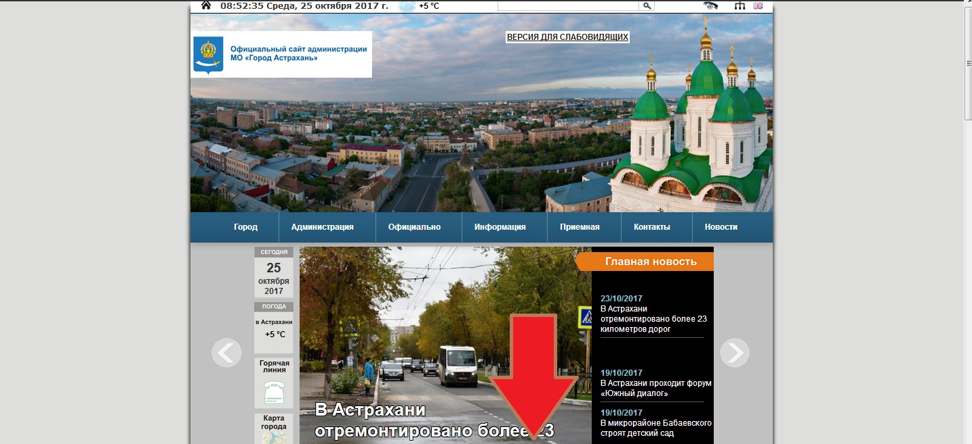

Slide 55
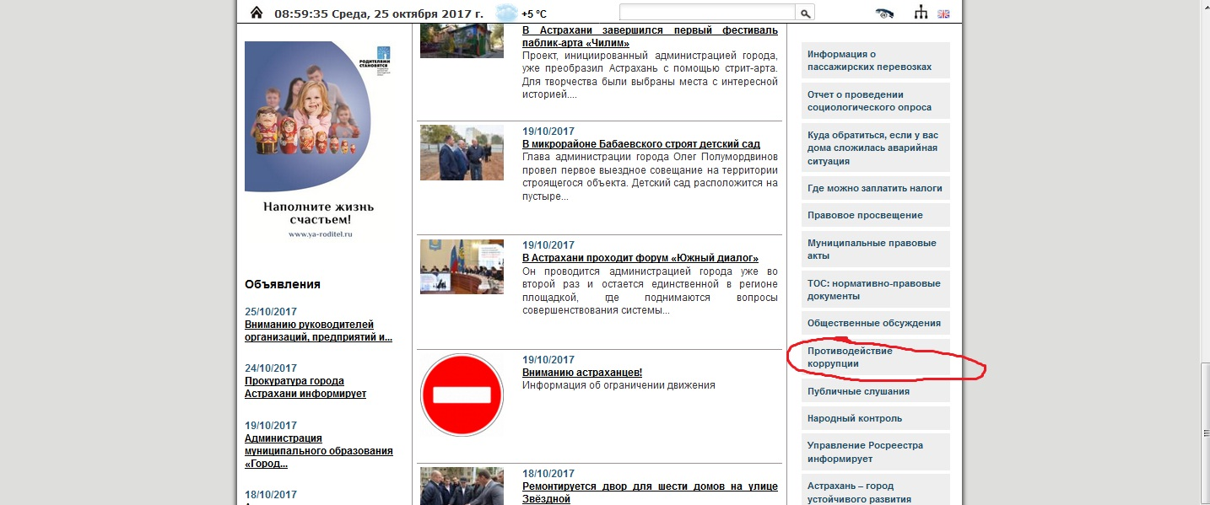

Slide 56
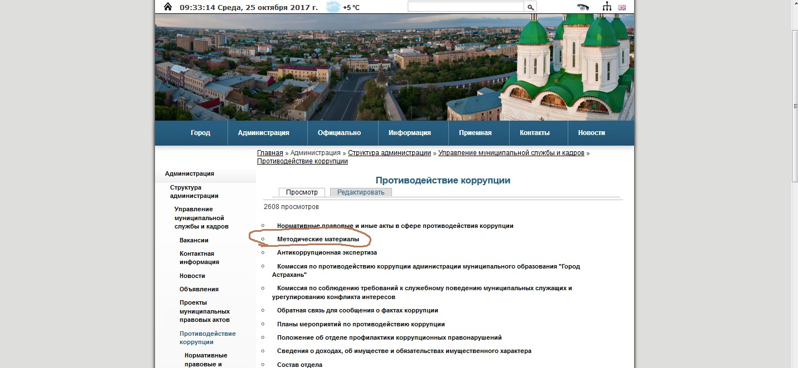

Slide 57
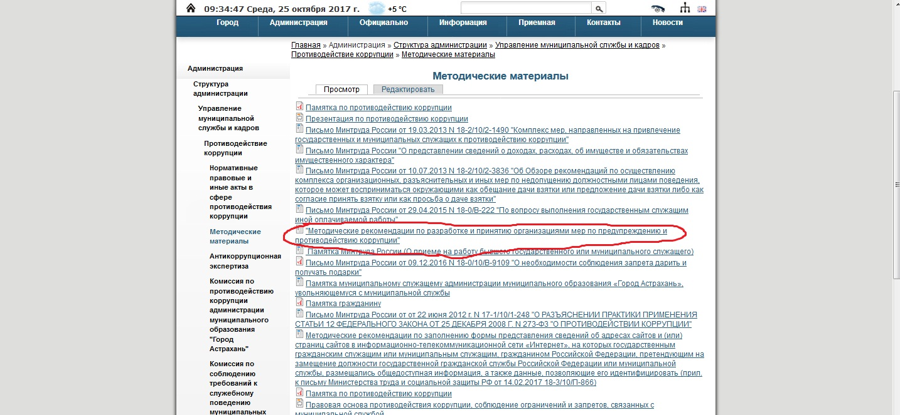

Slide 58
СПАСИБО ЗА ВНИМАНИЕ!
Отдел профилактики коррупционных правонарушений управления муниципальной службы и кадров администрации
МО «Город Астрахань»
24-10-86

